Slide 1
Ассемблер, встроенный в ЯВУ. Соглашение о связях.
Паскаль-Ассемблер.
Ассемблер-С.
Ассемблер-С++.

Slide 2
Ассемблер, встроенный в Pascal
Program AsmInPas;
Var x,y,s:Integer;
Function Sum1(x,y:Integer):Integer;
begin Sum1:=x+y; end;
Function Sum2(x,y:Integer):Integer;
begin asm mov ax,x; add ax,y; mov @Result,ax end end;
Function Sum3(var x,y:Integer):Integer;
begin asm les bx,x; mov ax,es:[bx]; les bx,y
add ax,es:[bx]; mov @Result,ax end end;
Function Sum4(x,y:Integer):Integer; Assembler;
asm mov ax,x; add ax,y end;
Begin x:=1; y:=2; writeln(Sum1(x,y)); writeln(Sum2(x,y)); writeln(Sum3(x,y)); writeln(Sum4(x,y)) End.
EXMPL

Slide 3
Ассемблер, встроенный в C
#include <iostream.h>
#include <string.h>
char *str = "Upper And Lower Case 12345";
char cngcs(char x) { asm { mov al,x
cmp al,’A’; jb ext; cmp al,’z’; ja ext
cmp al,’Z’; ja met; add al,20h; jmp ext }
met: asm { cmp al,’a’; jb ext; sub al,20h}
ext: }
void main() {
char *ptr=str; cout << "Before: " << str << "\n";
while(*ptr) *ptr++=cngcs(*ptr);
cout << " After: " << str << "\n"; }
EXMPL

Slide 4
Ограничения
Не могут использоваться макро директивы.
Не могут использоваться некоторые операторы ассемблера (mask, width, mod, shr и т.п.).
Вставки делают программу непереносимой.
Могут привести к потере эффективности из-за занятости регистров, используемых компилятором для оптимизации (si и di).
В Паскале:
- не могут использоваться директивы описания данных;
- нельзя использовать регистры bp, sp, ss, ds.

Slide 5
Соглашение о связях
Соглашение об именах.
Соглашение о вызовах.

Slide 6
Соглашение об именах
Внешние имена:
Паскаль, Фортран, Ассемблер - записываются прописными буквами
С, C++ – дополняются лидирующим подчерком без изменения регистра
С++ - имена функций дополняются символом @ и именем класса, если оно есть, а завершаются описанием аргументов, начинающимся с символов $q и включающем одну букву для квалификатора, спецификатора и имени типа: x - const, pointer*, reference&, unsigned, long, short, void, char, int, float, double.

Slide 7
Пример
L1 L2 Exe
@complex@$od$qv proc c near
ARG ts:word
USES si
mov si,ts
fld qword ptr [si].re
fmul qword ptr [si].re
fld qword ptr [si].im
fmul qword ptr [si].im
fadd
fsqrt
ret
@complex@$od$qv endp
class complex {
double re,im;
public:
complex(double r=0.,double i=0.) { re=r; im=i; }
operator double() { return sqrt(re*re+im*im); }
complex operator+(double b){ return complex(re+b,im); }
complex operator+(complex a)
{ return complex(re+a.re,im+a.im); }
friend ostream& operator<<(ostream&,complex&); };
ostream& operator<<(ostream& s,complex& a)
{ s << ‘(‘ << a.re << ‘,’ <<a.im << ‘)’; return s; }
void main(void) { complex a(3.,4.),b=a+5,c=a+b;
cout << “b=” << b << ‘\t’ << “c=” << c << endl;
double d=c; cout << “d=” << d << endl;}
@complex@$bctr$qdd
@complex@$badd$q7complex
@$blsh$qr7ostreamr7complex

Slide 8
Соглашение об именах
Имена сегментов программ, написанных на ассемблере, должны быть совместимы с именами сегментов, написанных на ЯВУ.
Например: Borland C++ (модель памяти small)
имя сегмента кода - _TEXT;
сегмента данных - _DATA
Модуль на ассемблере должен использовать те же имена для обеспечения совместимости.
Модели памяти, используемые ассемблером и ЯВУ, должны порождать одни и те же формы операторов перехода. Для простоты следует
использовать директиву в форме:
.model тип_памяти,имя_языка

Slide 9
Соглашение о вызовах
(Low-Level Protocol)
По значению: копия аргумента → стек
По близкой ссылке: смещение аргумента → стек
(обе программы работают с одним и тем же сегментом данных)
По дальней ссылке: адресная пара → стек
(основная программа и подпрограмма работают с различными сегментами данных)
Определяет:
- содержимое каких регистров не должно изменяться в процессе выполнения программ;
- в каком порядке аргументы должны быть переданы в подпрограмму;
- механизм передачи аргументов;
- как восстанавливается значение регистра указателя стека после вызова процедуры;
- как функции возвращают вычисленные значения в вызывающую их программу.

Slide 10
Соглашения о порядке передачи параметров, принятые в ЯВУ
Конвенция Паскаль:*
Конвенция С:**
Фактические параметры передаются через стек в порядке их перечисления в операторе вызова;
Освобождение стека – обязанность вызываемой процедуры;
Фактические параметры передаются через стек в порядке обратном порядку их перечисления в операторе вызова;
Освобождение стека – обязанность вызывающей функции;
Basic, Fortran, Ada, Oberon, Modula2
С++, Prolog
Результат вычисления функций передается через регистр ax.

Slide 11
Конвенция Pascal
; Some_proc(a,b,c,d)
Push a
Push b
Push c
Push d
Call Some_proc
…
; Procedure Some_proc(a,b,c,d:integer);
Push bp
Mov bp,sp
A equ [bp+10]
B equ [bp+8]
C equ [bp+6]
D equ [bp+4]
…
Pop bp
Ret 8
Some_proc endp
Конвенция C
; Some_proc(a,b,c,d);
Push d
Push c
Push b
Push a
Call Some_proc
Add sp,8
…
; Void Some_proc(int a,int b,int c,int d)
Push bp
Mov bp,sp
A equ [bp+4]
B equ [bp+6]
C equ [bp+8]
D equ [bp+10]
…
Pop bp
Ret
Some_proc endp

Slide 12
Передача неопределенного числа аргументов
.model small
.stack 256
.286
include print.h
.data
x1 dw 21
x2 dw 12
rez dw ?
.code
callv macro sname,arg
local sz
sz=0
irp i,<&arg>
push i
sz=sz+2
endm
push sz/2
call sname
add sp,sz
endm
main proc
mov ax,@data
mov ds,ax
callv Sum,<1,3,5,7,9> mov rez,ax
print int,rez
newline
callv Sum,<x1,x2>
mov rez,ax
print int,rez
.exit 0
main endp

Slide 13
Передача неопределенного числа аргументов
Sum proc
enter 0,0
mov cx,[bp+4] ; количество аргументов
xor ax,ax
mov si,[bp+6] ; адрес первого аргумента
L: add ax,ss:[si]
add si,2 ; вычисление суммы
loop L
leave
ret
Sum endp
end main
Результат:

Slide 14
Паскаль – ассемблер.
Представление типов аргументов.
По значению |  | По ссылке |  | Через ST
Char | Byte | VAR всех типов | Dword | Single
Byte | Byte | Pointer | Dword | Double
Boolean | Byte | Longint | Dword | Extended
0..255 | Byte | String | Dword | Comp
0..65535 | Word | Множества | Dword
Word | Word | Массивы >4 байт | Dword
Integer | Word | Записи > 4 байт | Dword
Real | 3 words
Array | Как есть до 4 байт
Record

Slide 15
Паскаль – ассемблер.
Типы возвращаемых значений.
Тип | Байт | Регистр | Тип | Байт | Регистр
Boolean | 1 | Al | Longint | 4 | Dx:Ax
Char | 1 | Al | Single |  | ST(0)
Enum(8 бит) | 1 | Al | Double |  | ST(0)
Enum(16 бит) | 2 | Ax | Real | 6 | dx:bx:ax
Shortint | 1 | Al | Extended |  | ST(0)
Byte | 1 | Al | Comp |  | ST(0)
Integer | 2 | Ax | Pointer | 4 | dx:ax
Word | 2 | Ax | String | Указатель в стеке

Slide 16
Пример
PROGRAM StringConversion;
TYPE ASCIIZString = ARRAY [0..255] OF Char;
VAR a:ASCIIZString; s:String;
{$L STRTOASC.OBJ}
PROCEDURE ASCIIZtoStr(a:ASCIIZString;VAR s:String); EXTERNAL;
(*
VAR len:integer;
BEGIN
Len:=0;
While (len<255) AND (a[len]<>Chr(0)) DO
BEGIN
len:=len+1;
s[len]:=a[len-1];
END;
s[0]:=chr(len)
END;
*)

Slide 17
Пример
PROCEDURE StrToASCIIZ(s:String; VAR a: ASCIIZString); EXTERNAL;
(* VAR len,i:integer;
BEGIN
len:=length(s);
FOR i:=1 TO len DO a[i-1]:=s[i];
a[len]:=Chr(0)
END; *)
PROCEDURE ShowASCIIZ( a:ASCIIZString);
VAR i:integer;
BEGIN i:=0; WHILE (i<255) AND (a[i]<>Chr(0)) DO
BEGIN Write(a[i]); i:=i+1 END; Writeln;
END;
BEGIN
s:='This is a test1'; StrToASCIIZ(s,a); ShowASCIIZ(a);
s:='22'; ASCIIZtoStr(a,s); Writeln(s)
END.

Slide 18
.model small,Pascal
.code
; PROCEDURE ASCIIZtoStr(a:ASCIIZString, Var s:Srting;)
PUBLIC ASCIIZtoStr
ASCIIZtoStr proc USES ds,a:dword,s:dword
les di,s ; загрузили адрес приемника
push di ; адрес s[0] в стек
inc di ; пропустили s[0] (под длину)
lds si,a ; адрес источника
cld ; флаг направления 0
xor cl,cl
m1: cmp cl,255 ; Строка уже заполнена до конца
je m2
lodsb ; Символ из источника
or al,al
jz m2 ; если 0
stosb ; символ в приемник
inc cl
jmp m1
m2: pop di
mov es:[di],cl ; Длина в s[0]
ret
ASCIIZtoStr endp

Slide 19
; PROCEDURE StrToASCIIZ(s:Srting; Var a:ASCIIZString)
PUBLIC StrToASCIIZ
StrToASCIIZ proc
ARG s:dword,a:dword
USES ds
les di,a ; приемник
lds si,s ; источник
cld ; флаг направления 0
xor cx,cx
lodsb ; Длина в al
mov cl,al
jcxz m3 ; если пустая строка
rep movsb
m3: mov es:[di],cl ; запись символа с кодом 0
ret
StrToASCIIZ endp
End Dbg Lst Результат:

Slide 20
C – ассемблер.
Представление типов аргументов.
Unsigned char | Byte | Unsigned long | Dword
Char | Byte | Long | Dword
Enum | Word | Float | Dword
Unsigned short | Word | Double | Qword
Short | Word | Long double | Tbyte
Unsigned int | Word | Near* | Word
Int | Word | Far* | Dword

Slide 21
C – ассемблер.
Типы возвращаемых значений.
Unsigned char | Ax | Unsigned long | Dx:ax
Char | Ax | Long | Dx:ax
Enum | Ax | Float | ST(0)
Unsigned short | Ax | Double | ST(0)
Short | Ax | Long double | ST(0)
Unsigned int | Ax | Near* | Ax
Int | Ax | Far* | Dx:ax

Slide 22
Пример: ассемблер – с.
.model small
.stack 256
.data
filda dw 1
fildb dd 1.5
.code
_main proc
PUBLIC _main
EXTRN @cproc$qif:proc
;EXTRN _cproc:proc
mov ax,@data
mov ds,ax
push fildb
push filda
call @cproc$qif
;call _cproc
add sp,6
.exit 0
_main endp
end _main
#include <iostream.h>
void cproc(int x,float y)
{
cout << "Rez " << x << " ";
cout << y << "\n";
}
Результат

Slide 23
Пример: С – ассемблер.
#include <conio.h>
Extern “c” asmproc(char ch, unsigned x, unsigned y, unsigned kol);
Void main(void)
{
clrscr();
asmporc(‘a’,2,3,5);
asmproc(‘c’,9,2,7);
}
.model small,c
.stack 256
.code
PUBLIC asmproc
asmproc proc c near
ARG chr:byte,x:word,y:word,kol:word
USES ax,bx,cx,dx
mov dh,byte ptr y ; строка
mov dl,byte ptr x ; столбец
mov ah,2 ; позиционирование
int 10h ; курсора
mov ah,9 ; вывод символа
mov al,chr ; символ
mov bl,7 ; атрибут
xor bh,bh ; видеостраница
mov cx,kol ; мультипликатор
int 10h
ret
asmproc endp
end
Результат:
Лист:

Slide 24
Ассемблер - Фортран
Типы переменных, принятые в фортране по умолчанию:
  Имена начинающиеся с букв I,J,K,L,M,N –определяют переменные целого типа
  Остальные имена – переменные вещественного типа
  Передача фактических аргументов производится только по ссылке

Slide 25
Типы данных в фортране
Тип | Описание | Размерность (байт) | Способ передачи
Integer*2 | Целый | 2 | Адресная пара через стек
Integer | Стандартный целый | 4
Real | Стандартный вещественный | 4
Double precision | Вещественный двойной точности | 8
Logical | Булевский | 1
Complex | Комплексный | 8
Character*n | Символьный | n

Slide 26
Работа с ГРАФОРОМ
EXTRN ENDPG:far
EXTRN SETPEN:far
EXTRN LIMITS:far
EXTRN AXES:far
EXTRN LINEMO:far
EXTRN BROKEN:far
EXTRN BRLINE:far
EXTRN POLREG:far
EXTRN POLINE:far
EXTRN THAXES:far
EXTRN RAXES:far
EXTRN SETBGR:far
.model small
.486
.stack 256
N=100
M=180
EXTRN GRINIT:far
EXTRN SETMOD:far
EXTRN PAGE:far
EXTRN REGION:far

Slide 27
.data
ch1 db 'page'
ch2 db 'Axis x'
ch3 db 'Axis y'
ch4 db 'Sin(x) & 1.5*Cos(x)'
ch5 db 'Kardioida'
x dd N dup(0.)
y dd N dup(0.)
z dd N dup(0.)
a dd -1.9
h dd 0.1
re15 dd 1.5
xmin dd -2.
xmax dd 8.2
ymin dd -1.5
ymax dd 1.5
r dd M dup(?)
t dd M dup(0.)
k dw M
.code
Notes:
Кардиоида (от греч. ϰαρδια – сердце и εϊδος – вид) – плоская кривая 4 порядка
(x²+y²-r²)²=4r²|(x-r)²+y²| или в полярных координатах ρ=2r(1-cosθ)

Slide 28
cal macro nm,p1,p2,p3,p4,p5,p6,p7,p8
ifnb <p1>
zgrprm p1
cal nm,p2,p3,p4,p5,p6,p7,p8
else
call nm
endif
endm
.SALL
PUBLIC _main
_main proc far
mov ax,@data
mov ds,ax
zgrprm macro x
if (.type x) eq 36
jmp short $+6
dd x
lea ax,$-4
push cs
push ax
else
lea ax,x
push ds
push ax
endif
endm

Slide 29
mov si,0
mov cx,N
finit
fld h
fld a
m1: fld st
fst x[si]
fsincos
fmul re15
fstp z[si]
fstp y[si]
add si,4
fadd st,st(1)
loop m1
finit
mov si,0
fldpi
fild k
fdiv
mov k,0
mov cx,M
m2: fild k
fst t[si]
fmul st,st(1)
fsin
fld1
fadd
fstp r[si]
add si,4
add k,2
loop m2
finit

Slide 30
cal GRINIT
cal SETMOD,1,3
cal SETBGR,15
cal PAGE,30.,20.,ch1,0,1
cal REGION,3.,3.,12.,14.,ch4,19,1
cal LIMITS,xmin,xmax,ymin,ymax
cal SETPEN,1
cal AXES,ch2,6,1.,5,ch3,6,0.3,4,0
cal SETPEN,2
cal LINEMO,x,y,N,-2,10
cal SETPEN,3
cal BROKEN,0.5,0.2,0.3,0.2
cal BRLINE,x,z,N

Slide 31
cal POLREG,22.,10.,0.,7.,0.,360.,0,0,0.,0
cal LIMITS,0.,2.6,0.,360.
cal SETPEN,4
cal POLINE,r,t,M,-1,1,0,1
cal LIMITS,0.,2.6,360.,0.
cal SETPEN,5
cal POLINE,r,t,M,-1,1,0,1
cal SETPEN,6
cal THAXES,ch5,-9,0.35,30.,1,3,2.
cal SETPEN,7
cal RAXES,0,0,0.,1.,-2,2,0.
cal ENDPG,0
.exit 0
_main endp
end
Notes:
Программа POLREG(X,Y,RIN,RFN,THО,THF,NAME,N,H,J) позволяет определить на заданной странице полярную область для построения графиков. Параметры программы:
X,Y координаты центра области в выбранных единицах из­мерения;
RIN,RFN внутренний и внешний радиусы в выбранных единицах измерения, (RFN-RIN) ≥ 0.5 см;
THО,THF минимальный и максимальный углы, определяющие радиальные граничные значения области (углы задаются в градусах), 360° ≥ (THF-THО) ≥ 5°;NAME название области;
|N| количество литер в названии (если N > 0, название области выписывается вдоль оси Y, если N < 0 - вдоль оси X);
H высота литеры (если H ≤0, высота принимается равной 0.5 см);
J признак очерчивания границ области:
Значение Смысл
0 границы не очерчиваются,
очерчиваются.
Программа POLINE(R,TH,N,KS,NM,JS,L) позволяет в заданной полярной области начертить кривую. Параметры программы:
R массив радиусов;
TH массив углов (в градусах или радианах в зависимости от KS);
N количество точек (при N < 0 кривая может выходить за пределы области);
|KS| шаг по массиву данных (если KS > 0, углы задаются в радианах, если KS < 0 - в градусах);
|NM| номер маркера (если NM < 0, изображается маркер уменьшенных размеров);
|JS| шаг маркировки (если JS > 0, проводится линия с мар­керами, если JS = 0 - без маркеров, если JS < 0, то изображаются только маркеры);
L признак замкнутости:
Значение Смысл
0 незамкнутая кривая,
1 замкнутая кривая.
Программам RAXES(NAME,N,H,UR,KR,MR,T) позволяет провести и разметить радиальную ось. Параметры программы:
NAME название оси;
|N| количество литер в названии: N > 0 - название оси пишется справа от области вдоль оси Y, N < 0 - внизу; |H| высота литер в названии (если H = 0, высота полага­ется равной 0.4 см, если H < 0, ось не проводится); UR размер основного деления на радиальной оси (если UR = 0, то производится автоматический выбор шага);
|KR| количество вспомогательных делений внутри основного (если KR < 0, математические значения не подписываются);
MR признак проведения радиальных координатных линий:
Значение Смысл
0 координатные линии не проводятся,
1 координатные линии проводятся через основные деления,
2 через основные и вспомогательные деления прово­дятся дуги окружностей (через вспомогательные - штриховой ли­нией);
T математическое значение угла (в градусах), под кото­рым проводится ось.
Программа THAXES(NAME,N,H,UT,KT,MT,R) позволяет провести и разметить угловую ось. Параметры программы:
NAME название оси;
N| количество литер в названии (если N > 0, название оси пишется справа от области вдоль оси Y, если N < 0, назва­ние оси пишется внизу);
|H| высота литер в названии (если H = 0, высота полага­ется равной 0.4 см, если H < 0, ось не проводится); UT размер основного деления по угловой оси (в градусах) (если UT = 0, производится автоматический выбор шага);
|KT| количество вспомогательных делений внутри основного (если KT < 0, математические значения не подписываются);
MT признак проведения угловых координатных линий:
Значение Смысл
=0 координатные линии не проводятся,
=1 координатные линии проводятся через основные деления,
> 1 внутри основного деления проводится (MT-1) угло­вых координатных линий;
R математическое значение радиуса, с которым проводится ось.

Slide 32
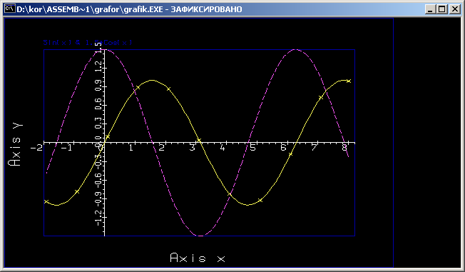

Slide 33
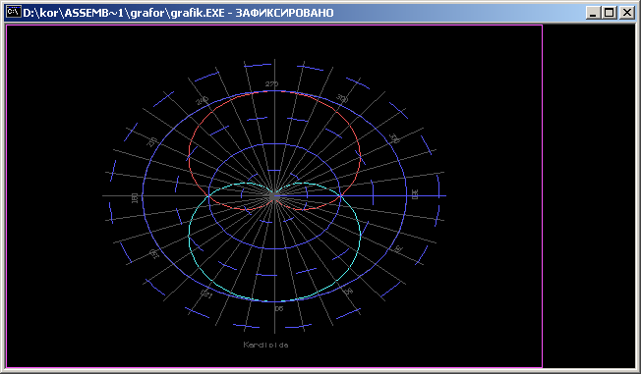

Slide 34
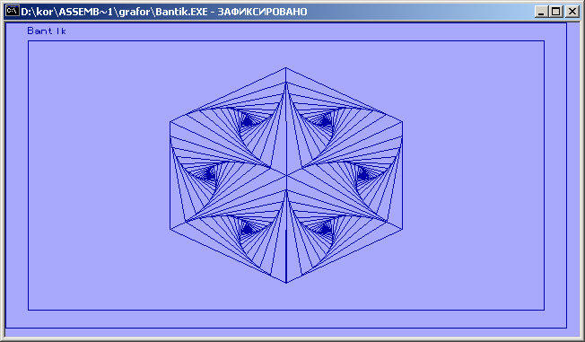
Notes:
Пример использования программ аффинных преобразований.
На самом нижнем уровне вложенности (в программе это цикл DО 3) строится фигура, образованная 20 треугольниками. B цикле каждый следующий треугольник уменьшается (коэффициент масштабирования 0.8) и поворачивается (на угол 8°) по отношению к предыдущему.
Hа следующем уровне (цикл DО 2) строится зеркальное отражение фигуры относительно одной из сторон исходного треугольника.
И, наконец, на самом верхнем уровне (цикл DО 1) фигура и ее зеркальное отражение трижды повторяются с поворотом на 120°.

Slide 35
Пример
Notes:
На самом нижнем уровне вложенности (в программе это цикл DО 3) строится фигура, образованная 20 треугольниками. B цикле каждый следующий треугольник уменьшается (коэффициент масштабирования 0.8) и поворачивается (на угол 8°) по отношению к предыдущему.
Hа следующем уровне (цикл DО 2) строится зеркальное отражение фигуры относительно одной из сторон исходного треугольника.
И, наконец, на самом верхнем уровне (цикл DО 1) фигура и ее зеркальное отражение трижды повторяются с поворотом на 120°.

Slide 36
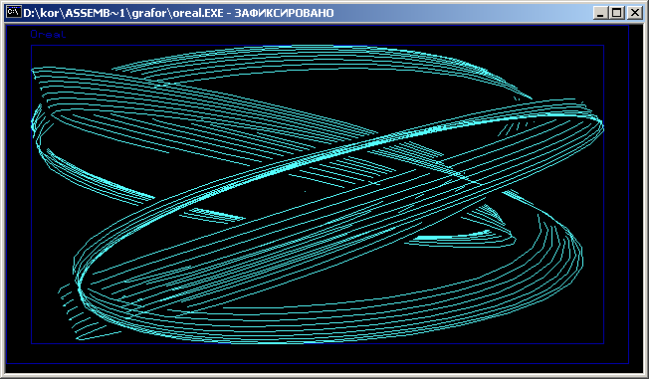
Notes:
Изображение пространственной кривой, построенное с использованием метода ореола.

Slide 37
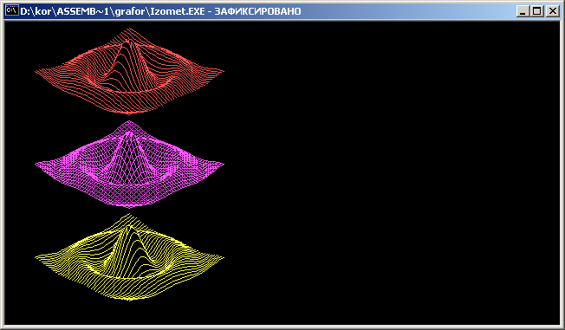
Notes:
Класс трехмерных объектов, проекции которых могут быть изображены с помощью предлагаемых ниже программ, ограничивается поверхностями, заданными однозначной и непрерывной функцией двух переменных z = f(х,у). Поверхность определяется следующим образом. Hа плоскости XY вводится прямоугольная сетка в общем случае с неравномерным шагом по осям X и Y. B узлах этой сетки задаются значения функции.
Для построения проекций определенной таким образом поверхности используется метод сечений. Поверхность рассекается рядом параллельных плоскостей. Кривые, образованные пересечением поверхности с секущими плоскостями, затем проецируются на картинную плоскость в соответствии с выбранным способом проецирования. Разработанные программы позволяют изобразить поверхность одним из следующих способов: либо сечения, покрывающие поверхность, располагаются параллельно плоскости XZ исходной системы координат, либо секущие плоскости параллельны плоскости YZ, либо, наконец, поверхность рассекается одновременно двумя этими семействами плоскостей. B последнем случае поверхность оказывается покрытой сеткой, состоящей из криволинейных четырехугольников (криволинейная сетка).

Slide 38
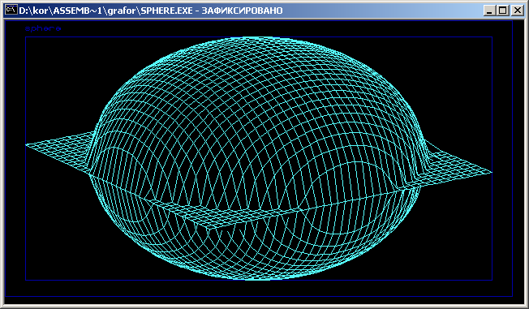
Notes:
Hа рис. показана проекция неоднозначной поверхности. Заданная поверхность разбивается на два участка, каждый из кото­рых является однозначной функцией в своей области определения. C помощью программы MNMX ищутся пределы изменения для обоих участков поверхности. Далее, сначала изображается тот участок поверхности, который расположен ближе к выбранному центру проекции и, следовательно, не может быть закрыт другим участком. Только после этого проецируется второй участок поверхности причем с сохранением экрана, оставшегося после рисования первого участка.

Slide 39
Вызов подпрограмм фортрана из головного модуля на Си
#define PUSH(a) asm { lea ax,a; push ss; push ax }
#define N 100
char *reg="1.5*SIN(X) & COS(X)";
char *namex=" X ";
char *namey=" Y ";

Slide 40
extern void far pascal GRINIT();
extern void far pascal PAGE();
extern void far pascal SETBGR();
extern void far pascal SETPEN();
extern void far pascal ENDPG();
extern void far pascal SETMOD();
extern void far pascal LIMITS();
extern void far pascal LINEMO();
extern void far pascal REGION();
extern void far pascal AXES();
extern void far pascal BROKEN();
extern void far pascal BRLINE();

Slide 41
void main() {
float x[N],y[N],z[N];
double rab=-1.9,h=0.1;
int i;
long pen5=15,pen4=14,pen3=13, pen2=12,pen1=11,pen0=10;
long nm=2,nmo=5, one=1,nol=0,tri=3,kol=N, kr=19;
float px=25.,py=20.,x0=3.,y0=3.,rx=19.,ry=14.,nl=0.;
float xmi=-2.1,xma=8.2,ymi=-1.5,yma=1.5;
float b1=0.5,b2=0.2,b3=0.3,b4=0.2;
long far *pone=&one,far *ptri=&tri;

Slide 42
asm { xor di,di; finit; fld h; fld rab; fld rab }
lp: asm { fst dword ptr x[di]
db 0d9h,0fbh // fsincos
fstp dword ptr z[di]
fmul yma; fstp dword ptr y[di]
fadd st,st(1); fld st
add di,4; cmp di,4*N; jb lp }
GRINIT();
SETMOD(pone,ptri);
PUSH(nol); SETBGR();
PUSH(pen5); SETPEN();
PUSH(px); PUSH(py); PUSH(nol); PUSH(nol); PUSH(one); PAGE();
PUSH(pen4); SETPEN();
PUSH(x0); PUSH(y0); PUSH(rx); PUSH(ry);
asm {push ds; push reg}; PUSH(kr); PUSH(one); REGION();
PUSH(pen3); SETPEN();

Slide 43
PUSH(xmi); PUSH(xma); PUSH(ymi); PUSH(yma); LIMITS();
asm{ push ds; push namex }; PUSH(nmo); PUSH(nl); PUSH(nol); asm{push ds; push namey}; PUSH(nmo); PUSH(nl); PUSH(nol); PUSH(nol); AXES();
PUSH(pen2); SETPEN();
PUSH(x); PUSH(y); PUSH(kol); PUSH(nm); PUSH(pen0); LINEMO();
PUSH(pen1); SETPEN();
PUSH(b1); PUSH(b2); PUSH(b3); PUSH(b4); BROKEN();
PUSH(x); PUSH(z); PUSH(kol); BRLINE();
PUSH(nol); ENDPG();
}
Программа

Slide 44
Процедуры сортировки
Метод пузырька.
Быстрая сортировка.
Сортировка линейным выбором.

Slide 45
Сегменты стека и данных
.model small
.stack 256
.486
.data
xk=640 ; число точек по горизонтали
yk=340 ; число точек по вертикали
color=14
y dw xk dup(?) ; массив значений функции
x dd xk-1
ym dw yk/2
vpage db 0 ; видеостраница
vreg db 0 ; номер видеорежима
xp dw ?

Slide 46
Основная программа
.code
main proc
mov ax,@data
mov ds,ax
mov es,ax
call bgn
call graf
mov di,offset y
mov dx,xk
call psort
call graf
call bgn
call graf
mov bx,offset y
mov dx,xk
call qsort
call graf
call bgn
call graf
lea si,y
mov dx,xk
call lsort
call graf
.exit 0
main endp

Slide 47
Метод пузырька
psort proc near ; Сортировка массива методом пузырька
; Вход: DS:DI = адрес массива слов
; DX = размер массива
pusha
cld
cmp dx,1
jbe s_exit ; сортировать нечего
dec dx
ps_l1: mov cx,dx ; длина цикла
xor bx,bx ; флаг обмена
mov si,di ; указатель на текущий элемент
ps_l2: lodsw ; считать элемент
cmp ax,[si] ; сравнить предыдущий и текущий
jle no_ch ; элементы
xchg ax,[si] ; изменит порядок следования
mov [si-2],ax
inc bx ; установить флаг обмена
no_ch: loop ps_l2
or bx,bx ; продолжить, если был
jnz ps_l1 ; изменен порядок следования
s_exit: popa
ret
psort endp

Slide 48
Быстрая сортировка
qsort proc near ; Процедура быстрой сортировки
; Вход: DS:BX = адрес массива
; DX = число элементов массива
cmp dx,1
jbe qs_exit ; сортировать нечего
xor di,di ; индекс для просмотра сверху
mov si,dx ; индекс для просмотра снизу
dec si
shl si,1 ; число слов в байтах
mov ax,[bx] ; временная медиана
qs_s2: cmp [bx][si],ax ; просмотр снизу
jle qs_s3 ; если текущий элемент < медианы
dec si ; продвигаемся вверх
dec si
jmp qs_s2
qs_s3: cmp si,di ; просмотры встретились
je qs_s5
inc di ; это элемент взят за медиану
inc di
cmp [bx][di],ax ; просмотр сверху
jl qs_s3 ; если текущий элемент < медианы

Slide 49
qs_s4: mov cx,[bx][di] ; этот нижний элемент > медианы
xchg cx,[bx][si] ; этот верхний элемент < медианы
mov [bx][di],cx ; поменяли их местами
jmp qs_s2
qs_s5: xchg ax,[bx][di] ; поменять медиану и текущий элемент
mov [bx],ax ; подготовка к нижней рекурсии
push dx
push di
push bx
mov dx,di
shr dx,1
call qsort
pop bx ; подготовка к верхней рекурсии
pop di
pop dx
inc di
inc di
add bx,di
shr di,1
sub dx,di
call qsort
qs_exit: ret
qsort endp

Slide 50
Сортировка линейным выбором
; Вход: DS:SI = адрес массива
; DX = число элементов массива
ls_do: lea bx,[di-2]
mov ax,[bx] ; новое минимальное
dec cx ; осталось элементов
jcxz ls_tl ; переход если наименьший
ls_l1: scasw ; очередной элемент
jg ls_do ; не минимальный
loop ls_l1
ls_tl: xchg ax,[si-2] ; перестановка минимального
mov [bx],ax ; и начального элементов
lsort proc near ; Точка входа
mov bx,si ; адрес первого = минимального
lodsw ; загрузить первый
mov di,si ; адрес текущего элемента
dec dx ; флаг тот же, что и cmp dx,0
mov cx,dx ; количество циклов не портит флаги
jg ls_l1 ; пока dx > 1
ret
lsort endp

Slide 51
Инициализация массива
bgn proc
fild x
fldpi
fldpi
fadd
fdivr
fldpi
fchs
mov cx,xk
xor bx,bx
L: fld st
fsin
fild ym
fmul
fild ym
fsub
fchs
fistp y[bx]
add y[bx],70
add bx,2
fadd st,st(1)
loop L
ret
bgn endp

Slide 52
Рисование кривой и точки
graf proc
mov ah,0fh
int 10h
mov vreg,al
mov vpage,bh
mov ax,0012h
int 10h
mov cx,xk-1
mov bx,xk-1
shl bx,1
L1: mov dx,y[bx]
call point
sub bx,2
loop L1
mov ah,8
int 21h
mov ah,0
mov al,vreg
int 10h
ret
graf endp
point proc
push ax
push bx
mov ah,0ch
mov al,color
mov bh,vpage
int 10h
pop bx
pop ax
ret
point endp
end main
Результат:

Slide 53
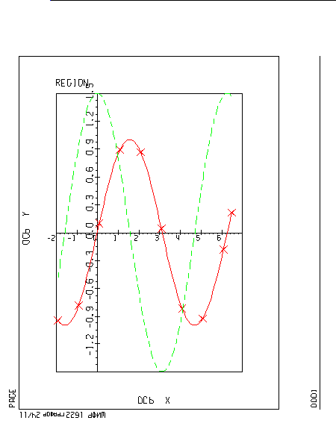

Slide 54
